Slide 1

Síndrome do Nariz Vazio (Empty Nose Syndrome)
Diagnóstico, tratamento e implicações em saúde pública
Audiência Pública – Comissão de Direitos Humanos e Legislação Participativa
Senado Federal, 4 de novembro de 2025
Prof.Dr. Marcio Nakanishi
Doutor em Otorrinolaringologia pela FMUSP​
Pós-Doutorado em Olfato pela FMUSP-RP​
Pesquisador Associado Fac. Med. Universidade de Brasília​

Slide 2
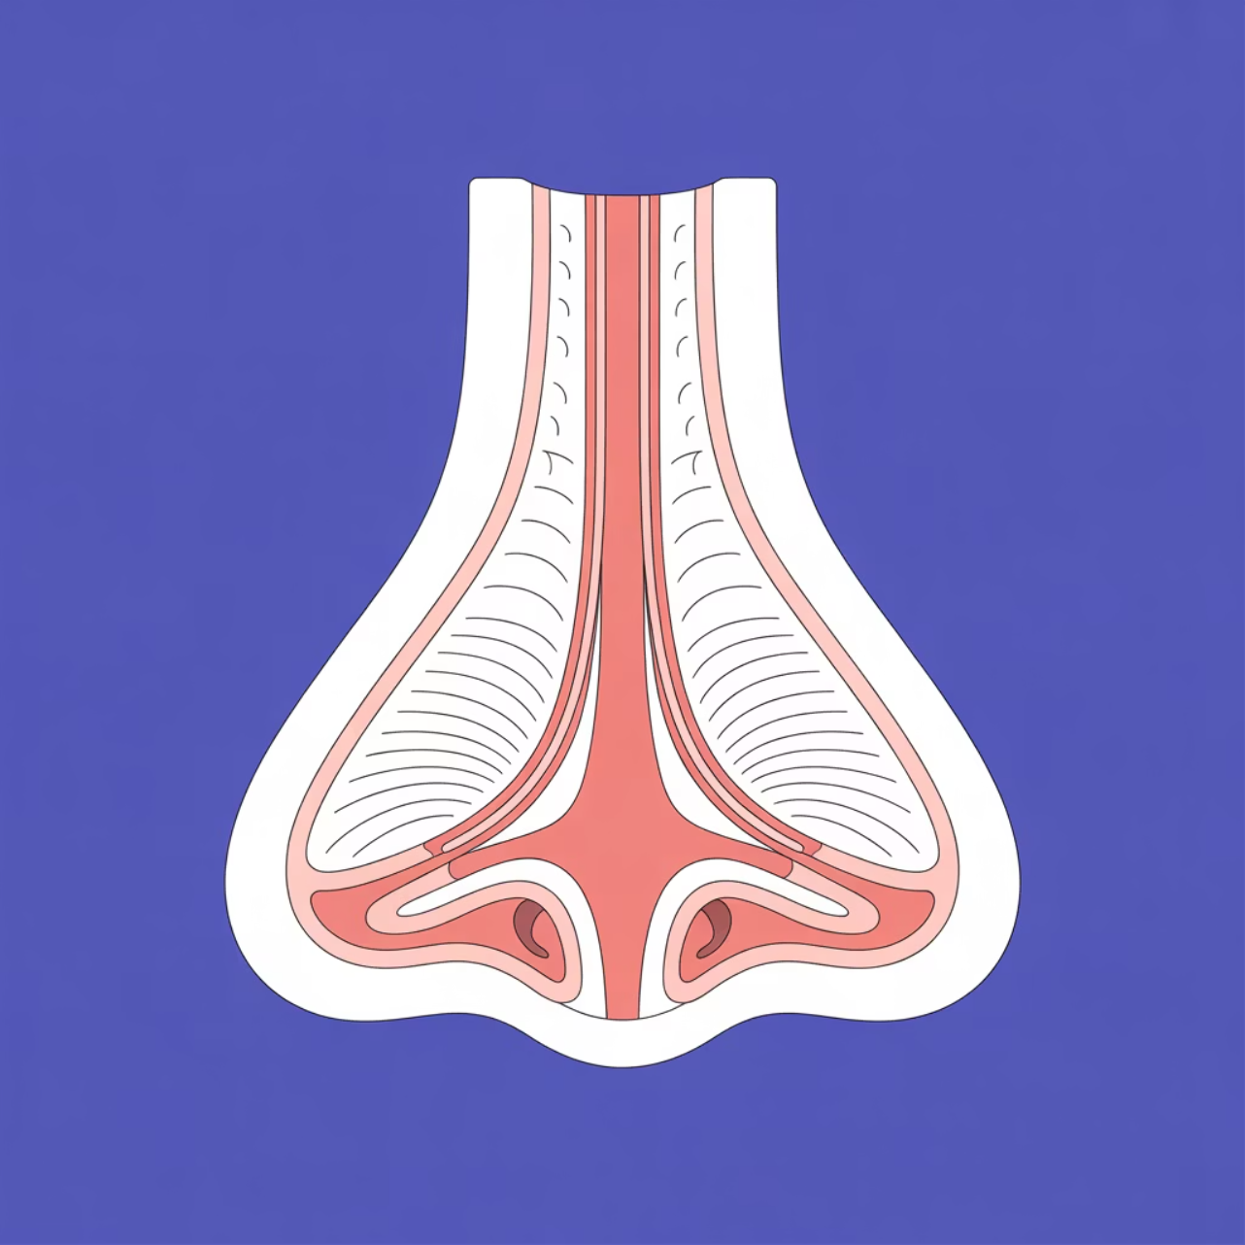
O que é a Síndrome do Nariz Vazio
A Síndrome do Nariz Vazio é uma condição rara e debilitante, geralmente de origem iatrogênica, resultante de intervenções cirúrgicas nasais inadequadas.
Resulta da ressecção parcial ou total dos cornetos nasais
Paradoxo clínico: sensação de "nariz entupido" apesar da via aérea amplamente aberta
Alteração profunda da sensação de fluxo aéreo e da função mucosa
Impacto significativo na qualidade de vida e saúde mental

Slide 3





Funções Essenciais dos Cornetos Nasais
Os cornetos não são estruturas dispensáveis – desempenham papel fundamental na fisiologia respiratória:
Termorregulação
Aquecem o ar inspirado antes de atingir os pulmões
Umidificação
Adicionam umidade ao ar seco, protegendo as vias aéreas
Filtração
Removem partículas e microrganismos do ar inspirado
Regulação do Fluxo
Controlam o fluxo aéreo laminar e a turbulência fisiológica
A integração desses mecanismos com o sistema nervoso central é essencial para a percepção normal da respiração.

Slide 4
Manifestações Clínicas Principais
Sintomas Físicos
Impacto Psicológico
Dispneia Paradoxal
Ansiedade
Sensação de sufocamento e falta de ar, mesmo com vias aéreas abertas
Preocupação constante com a respiração gera ciclo de ansiedade
Secura Nasal
Depressão
Ressecamento intenso, queimação e formação de crostas
Quadros depressivos graves associados ao sofrimento crônico
Distúrbios do Sono
Qualidade de Vida
Insônia e dificuldade para dormir devido à sensação respiratória alterada
Comprometimento severo das atividades diárias e sociais

Slide 5





Fisiopatologia da Síndrome
A ENS resulta de uma cascata complexa de alterações estruturais e neurossensoriais:
1. Alteração do Fluxo Aéreo
Perda da turbulência fisiológica necessária para estimular receptores nasais
2. Déficit Sensorial
Falha dos receptores de temperatura e pressão na mucosa nasal
3. Disfunção Mucosa
Secura crônica, inflamação persistente e infecções secundárias recorrentes
4. Ciclo Neuropsicológico
O cérebro interpreta erroneamente os sinais respiratórios, gerando percepção de dispneia e ansiedade
Importante: A ENS representa um desequilíbrio profundo entre estrutura anatômica e função neurossensorial, onde o cérebro perde a capacidade de interpretar corretamente o ato de respirar.

Slide 6

Abordagem Diagnóstica
O diagnóstico da ENS é essencialmente clínico, baseado em avaliação funcional cuidadosa e exclusão de outras patologias:
01
Avaliação Clínica Detalhada
História cirúrgica prévia e caracterização minuciosa dos sintomas
02
Questionário ENS6Q
Instrumento validado internacionalmente para rastreamento e quantificação
03
Endoscopia Nasal
Visualização direta das estruturas e avaliação da extensão da ressecção
04
Testes Funcionais
Rinomanometria, avaliação olfatória e medição de umidade/temperatura intranasal
A integração desses elementos permite diagnóstico preciso e planejamento terapêutico adequado.

Slide 7
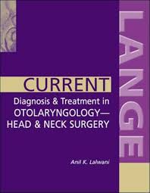
Empty Nose Syndrome: “Functional Nasal Obstruction” as a Predisposing Risk Prior to Nasal Surgery
Uma análise crítica baseada no estudo de Png, Kalish & Sacks (2023) sobre "Obstrução Nasal Funcional" e suas implicações para a saúde pública.
Png, LH, Kalish, L. & Sacks, R. Síndrome do Nariz Vazio: A Defesa da “Obstrução Nasal Funcional” como Fator de Risco Predisponente à Cirurgia Nasal. Curr Otorhinolaryngol Rep 11 , 422–429 (2023). https://doi.org/10.1007/s40136-023-00487-w

Slide 8
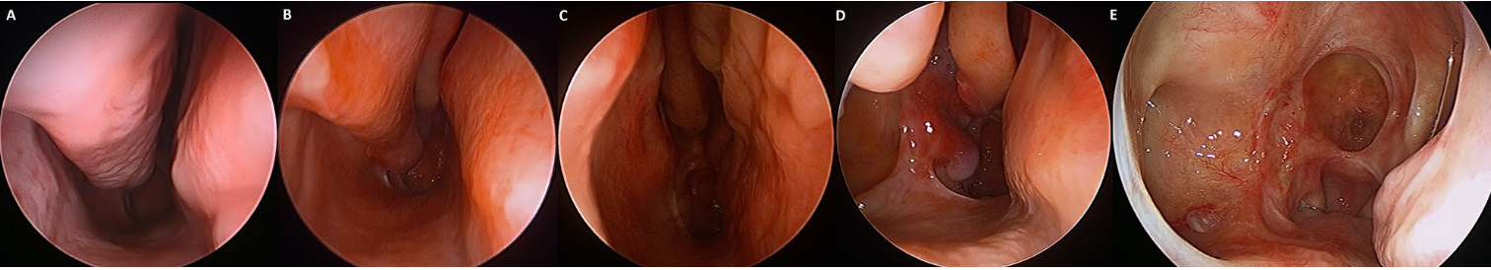
Contexto científico: redefinindo a Síndrome do Nariz Vazio
Png, LH, Kalish, L. & Sacks, R. Síndrome do Nariz Vazio: A Defesa da “Obstrução Nasal Funcional” como Fator de Risco Predisponente à Cirurgia Nasal. Curr Otorhinolaryngol Rep 11 , 422–429 (2023). https://doi.org/10.1007/s40136-023-00487-w

Slide 9



Mudança de paradigma: da culpa cirúrgica à fisiologia perceptiva
Paradigma tradicional
ENS vista exclusivamente como complicação iatrogênica — resultado direto de ressecção excessiva de tecido nasal durante turbinectomia.
Novo paradigma
ENS como manifestação de disfunção sensorial e psicossocial prévia, potencialmente exacerbada — mas não necessariamente causada — pela cirurgia.
Esta reinterpretação não exime a responsabilidade cirúrgica, mas amplia a compreensão etiológica e demanda protocolos de avaliação pré-operatória mais rigorosos.

Slide 10



Mudança de Paradigma na Avaliação Cirúrgica
Avaliação Pré-operatória
Prevenção Ativa
Abordagem Multidisciplinar
Identificação precoce de pacientes com FNO e fatores de risco psicológicos antes da intervenção cirúrgica.
Implementação de protocolos de triagem para evitar complicações pós-operatórias e desenvolvimento de ENS.
Consideração da interação entre sensibilidade trigeminal, aspectos psicológicos e resposta ao estresse cirúrgico.
Referência: Png LH, Kalish L, Sacks R. Empty Nose Syndrome: The Case for "Functional Nasal Obstruction" as a Predisposing Risk Prior to Nasal Surgery. Curr Otorhinolaryngol Rep. 2023; 11: 422–429.

Slide 11
Conclusões e recomendações ao Senado Federal
Reconhecimento científico
Proteção ao paciente
Responsabilidade compartilhada
O conceito de Obstrução Nasal Funcional representa avanço fundamental na compreensão da ENS, exigindo atualização das diretrizes nacionais de cirurgia nasal.
A identificação pré-operatória de FNO é essencial para prevenir desfechos adversos e garantir autonomia informada do paciente, princípio bioético fundamental.
A nova compreensão etiológica não elimina a necessidade de técnica cirúrgica conservadora, mas amplia o escopo de responsabilidade clínica para além do ato operatório.
Referência completa: Png LH, Kalish L, Sacks R. Empty Nose Syndrome: The Case for "Functional Nasal Obstruction" as a Predisposing Risk Prior to Nasal Surgery. Current Otorhinolaryngology Reports. 2023; 11: 422–429. DOI: 10.1007/s40136-023-00487-w

Slide 12

Estratégias Terapêuticas Atuais
Abordagem multidisciplinar e individualizada
Tratamento
Clínico
Tratamento Cirúrgico
Suporte
Psicológico
Lavagem nasal frequente com solução salina
Reconstrução dos cornetos com enxertos de cartilagem
Acompanhamento psiquiátrico
Psicoterapia cognitivo-comportamental
Hidratação intensiva da mucosa
Uso de materiais biocompatíveis
Manejo da ansiedade e depressão
Corticoides tópicos de baixa potência
Implantes de hidroxiapatita
Grupos de apoio
Antibióticos tópicos quando indicado
Técnicas de reposicionamento mucoso
Ácido hialurônico e PRP para regeneração mucosa
O tratamento é prolongado e visa não apenas restaurar a anatomia, mas recuperar a função sensorial e a confiança respiratória do paciente.

Slide 13

Prevenção: O Princípio Fundamental
A ENS é amplamente prevenível
Cirurgia Funcional
Consentimento Informado
Intervenções devem ser conservadoras, nunca mutiladoras. Preservação da mucosa e do volume turbinal é essencial.
Pacientes devem receber informação detalhada sobre riscos, benefícios e alternativas antes de qualquer procedimento.
Capacitação Médica
Educação continuada e protocolos de segurança cirúrgica são fundamentais para prevenir iatrogenias.
"Primum non nocere" – Primeiro, não causar dano. Este princípio ético deve guiar toda e qualquer intervenção nasal.

Slide 14
Referências Bibliográficas
Base científica internacional sobre a Síndrome do Nariz Vazio (PubMed):
Chhabra N, Houser SM (2023)
Li C, Zhang J, et al. (2022)
The Diagnosis and Management of Empty Nose Syndrome.Otolaryngol Clin North Am. 56(1):99–115.
Pathophysiology and therapeutic advances in Empty Nose Syndrome.Rhinology. 60(3):195–206.
DOI: 10.1016/j.otc.2022.09.008
DOI: 10.4193/Rhin21.220
Scheithauer MO (2021)
Coste A, Dessi P, Serrano E (2020)
Surgical and nonsurgical treatment options in Empty Nose Syndrome: a systematic review.Laryngoscope Investig Otolaryngol. 6(5):1065–1075.
Empty nose syndrome.Eur Ann Otorhinolaryngol Head Neck Dis. 137(3):187–190.
DOI: 10.1016/j.anorl.2020.03.007
DOI: 10.1002/lio2.664

Slide 15

Agradecimento
Audiência Pública
Comissão de Direitos Humanos e Legislação Participativa (CDH)
Senado Federal Brasília, DF 4 de novembro de 2025
Agradeço à Senadora Damares Alves e aos membros da CDH pela oportunidade de apresentar este tema crucial para a saúde pública brasileira. A voz dos pacientes com ENS precisa ser ouvida e suas necessidades, atendidas.

